Slide 1



Отбор фонда ГПНТБ России на примере нацпроекта «Новые материалы и химия»
(на основе тематико-топологических профилей комплектования библиотек, индекса государственного рубрикатора научно-технической информации, универсальной десятичной классификации)
Просужих Алексей Анатольевич, Первый заместитель генерального
директора ГПНТБ России

Slide 2
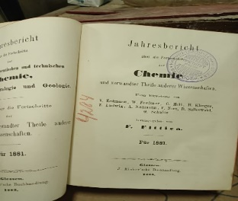
Фонд ГПНТБ России
> 57 тыс. единиц хранения по направлению «Химия».
> 52 тыс. единиц хранения по направлению «Химическая технология» .
> 300 тыс. записей по химической тематике в имидж-каталоге.
По договору дарения между ГПНТБ России и АО «Научно-исследовательский институт им. Л.Я. Карпова» от 06.03.2024 г. № 2/П в 2024 получена библиотека Института (91300 экз. - 1950 коробок) в составе:
Иностранные журналы с 1847 г. по 1996 г. – 43 537 томов (включая 314 томов с 1847 г. по 1924 г.).
Отечественные журналы с 1918 г. по 1989 г. – 28 041 единиц.
Книги отечественные и иностранные с 1836 г. по 2013 г. – 20219 томов (2111 – иностранные, 18108 – отечественные).

Slide 3

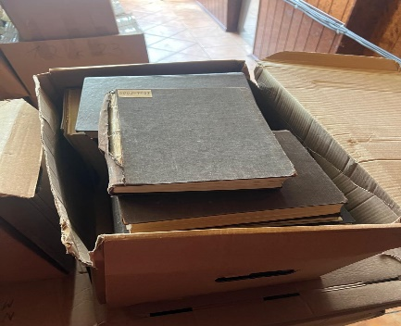
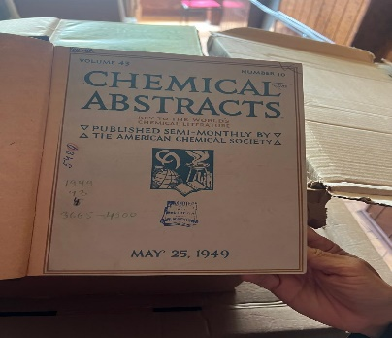
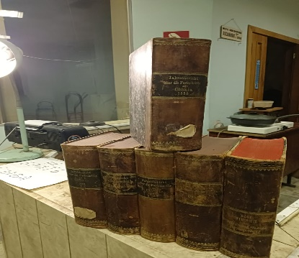
Динамика роста
библиотечного фонда
Историческая справка
Основу библиотечного ГПНТБ СССР
составил 3 экз.
Государственной научной библиотеки,
а также издания, переданные
из других библиотек.
Из ГНБ получено:
всего 253.733 печ. ед.,
в числе которых более 500 изданий
по химическим наукам до 1917 г.
Год | Всего | Химия, химическая технология | %
1958 г. | 1,14 млн. ед. | 595 ед. | 0,05%
2025 г. | 8,11 мл. ед. | 109 тыс. ед. | 1,40%

Slide 4
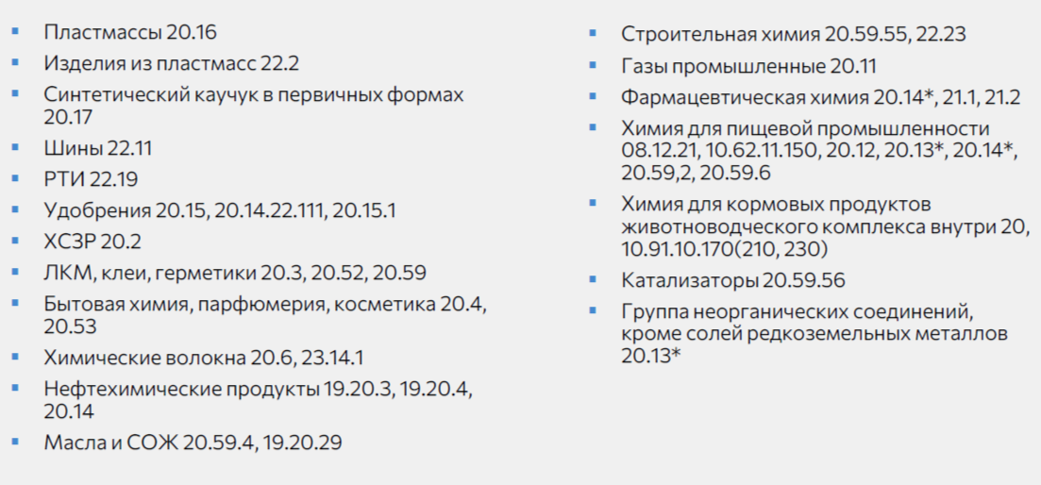
Задача нацпроекта «Новые материалы и химия» по работе с информационными массивами - создание эффективного решение по поиску научно-технической информации по темам приоритетов (подотраслей химии), обозначенных национальным проектом.
*Источник: презентационный материал Инжинирингового химико-технологического центра (ИХТЦ) «Стратегия развития химического комплекса Российской Федерации до 2035 года»

Slide 5
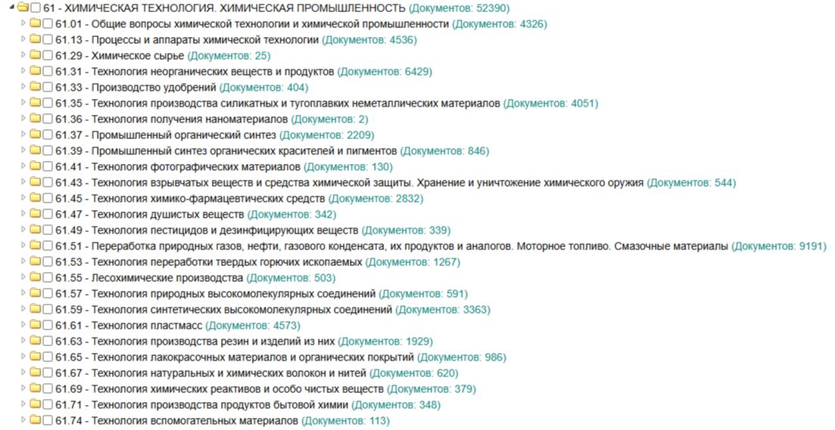
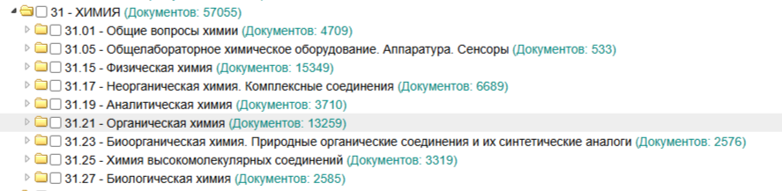
Предлагаемые решения
1)
Развитие и актуализация тематического содержания эталонной версии ГРНТИ
Формирование предложений по развитию в структуре ГРНТИ тематических классов 31 Химия и 61 Химическая технология. Химическая промышленность с учетом приоритетных направлений для достижения технологического лидерства РФ в отраслях производства химической продукции и новых композитных материалов.
Экспертиза и согласование этих предложений с Методическим советом по классификационным системам НТИ.

Slide 6
2)
Формирование структурированных массивов устойчивых слов и словосочетаний по приоритетам нацпроекта
Цель: построение поисковых образов заданных тематик для упрощения поиска материалов по приоритетам нацпроекта.
Формирование структурированных массивов предметных индексов в виде устойчивых слов и словосочетаний по приоритетам нацпроекта ( включая стандартизованные термины: термины, зафиксированные в отраслевых стандартах, национальных стандартах, межгосударственных стандартах).

Slide 7
3)
Произведен отбор фондов ГПНТБ по приоритетам нацпроекта
На основании разработанного синтетического рубрикатора отбирается массив фонда ГПНТБ России по тематикам приоритетов нацпроекта с целью донастройки поисковой системы с учетом разработанных синтетического рубрикатора и системы переходников.

Slide 8
Приоритетные направления развития химической отрасли
№№ | Тема | Всего | Авторефераты диссертаций | Журналы | Учебные пособия | Учебники | Монографии, материалы конференций и другие книги
1. | Пластмассы | 2791 | 1547 | 8 | 282 | 5 | 949
2. | Изделия из пластмасс | 141 | 79 | 0 | 8 | 0 | 54
3. | Синтетический каучук в первичных формах | 2818 | 1859 | 12 | 190 | 1 | 756
4. | Шины | 180 | 75 | 1 | 11 | 0 | 93
5. | РТИ (резино-технические изделия) | 59 | 22 | 0 | 10 | 1 | 26
6. | Удобрения | 141 | 79 | 0 | 8 | 0 | 54
7. | ХСЗР (химические средства защиты растений) | 157 | 102 | 1 | 7 | 0 | 47
8. | ЛКМ, клеи, герметики | 343 | 165 | 2 | 26 | 1 | 149
9. | Бытовая химия, парфюмерия, косметика | 347 | 198 | 1 | 30 | 4 | 114
10. | Химические волокна | 1050 | 517 | 8 | 79 | 11 | 435
11. | Нефтехимические продукты | 5096 | 2754 | 15 | 586 | 23 | 1718

Slide 9
Приоритетные направления развития химической отрасли
№№ | Тема | Всего | Авторефераты диссертаций | Журналы | Учебные пособия | Учебники | Монографии, материалы конференций и другие книги
12. | Масла и СОЖ (смазки, гидравлические и охлаждающие жидкости) | 845 | 310 | 2 | 182 | 14 | 337
13. | Строительная химия | 3706 | 1906 | 18 | 384 | 13 | 1385
14. | Газы промышленные | 367 | 203 | 0 | 23 | 0 | 141
15. | Фармацевтическая химия | 2153 | 1523 | 2 | 153 | 2 | 473
16. | Химия для пищевой промышленности | 1516 | 971 | 6 | 69 | 3 | 467
17. | Химия для кормовых продуктов животноводческого комплекса | 506 | 364 | 0 | 21 | 1 | 120
18. | Катализаторы | 649 | 495 | 0 | 18 | 0 | 136
19. | Группа неорганических соединений, кроме солей редкоземельных металлов | 2374 | 1600 | 1 | 137 | 6 | 630
 | ИТОГО | 25239 | 14769 | 77 | 2224 | 85 | 8084

Slide 10
4)
Начата разработка программного продукта
совокупности сопряженных кодов классификаций и предметных индексов;
обеспечение совместимости информационных массивов, систематизированных в соответствии с различными классификациями;
упрощение поиска предметной информации по приоритетам нацпроекта.

Slide 11
5)
Обучение системы ИИ
На основе разработанного синтетического рубрикатора и системы переходников:
Разработка и обучения экспертных систем на основе ИИ.
Цель:
автоматическая тематическая систематизация и совместимость разобщенных информационных ресурсов по тематикам приоритетов нацпроекта;
упрощение поиска материалов по тематикам приоритетов нацпроекта.

Slide 12
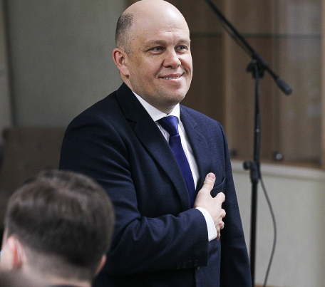
Государственная публичная
научно-техническая
библиотека России
Спасибо за внимание!
Первый заместитель генерального директора ГПНТБ России
Просужих Алексей Анатольевич
ProsuzhihAA@gpntb.ru
+7 (495) 625-92-88,
gpntb.ru

